Slide 1






AVANCE DE TESIS · CAPÍTULOS 1 A 3
Arquitectura multiagente con RAG para automatizar la construcción y selección de modelos de clasificación de imágenes en pymes
AUTOR
ASESOR
Roberto Abel Chávez Javier
Pablo Alejandro Fonseca Arroyo
Pontificia Universidad Católica del Perú · Facultad de Ciencias e Ingeniería · Lima, setiembre 2026
Notes:
[Tiempo: 0:30]
Buenos días. Presentamos el avance de nuestra tesis para optar el título de Ingeniero Informático, desarrollada bajo la asesoría del profesor Pablo Fonseca. El trabajo propone una arquitectura multiagente, apoyada en generación aumentada por recuperación (RAG), para automatizar la construcción de modelos de clasificación de imágenes en pequeñas y medianas empresas. Hoy expondremos tres capítulos: generalidades, marcos de referencia y estado del arte.

Slide 2
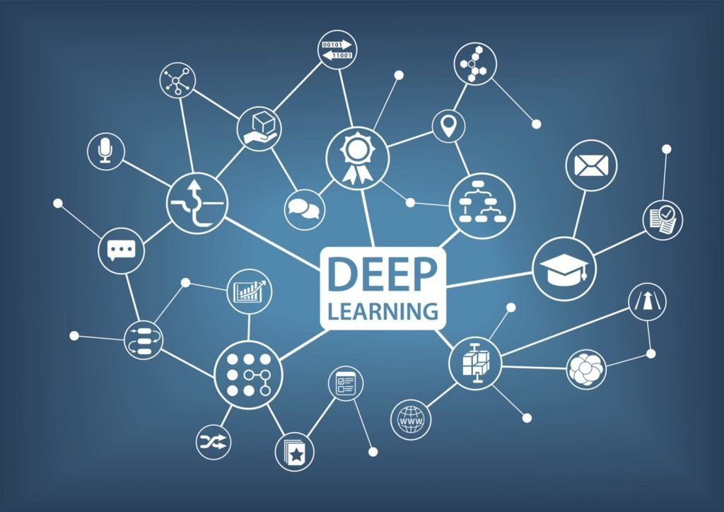
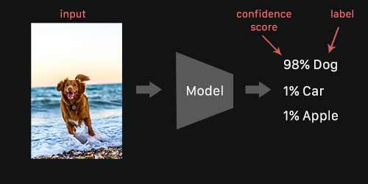
Contexto
2 / 13
Notes:
[Tiempo: 1:30]
El aprendizaje profundo domina la clasificación de imágenes, pero construir un buen modelo para un dataset específico sigue siendo costoso: hay que elegir la arquitectura, ajustar hiperparámetros, entrenar y validar, casi siempre por prueba y error. El AutoML nació para reducir esa carga, pero incluso así la selección del modelo sigue exigiendo criterio técnico. Esto tiene un correlato organizacional: la literatura señala la falta de personal especializado como una de las barreras más citadas para adoptar IA en pymes, que además no cuentan con equipos de I+D ni con el cómputo para experimentar por periodos largos.
El árbol de problemas ordena esto en un problema central, cuatro causas y cuatro efectos. Dos causas son técnicas: el espacio de configuraciones es enorme y se explora manualmente. Dos son organizacionales: no hay personal especializado y reentrenar consume muchos recursos. De ahí se derivan más tiempo y costo antes de tener un modelo utilizable, mayor riesgo de configuraciones subóptimas, pérdida de competitividad y dependencia de terceros.

Slide 3

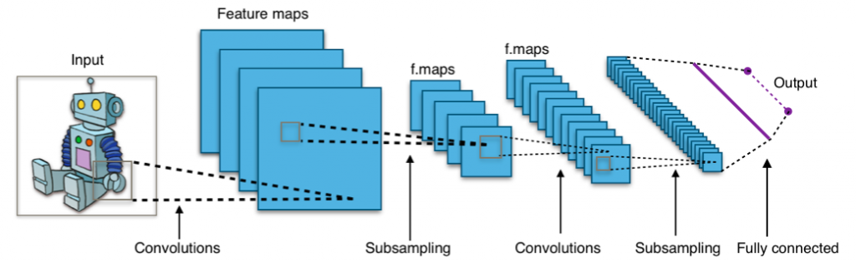
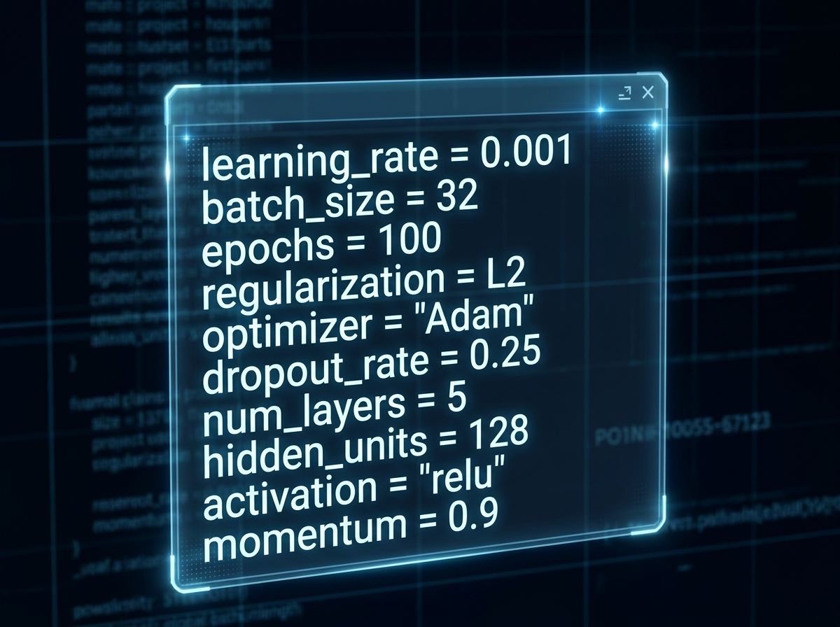
Contexto
2 / 13
Notes:
[Tiempo: 1:30]
El aprendizaje profundo domina la clasificación de imágenes, pero construir un buen modelo para un dataset específico sigue siendo costoso: hay que elegir la arquitectura, ajustar hiperparámetros, entrenar y validar, casi siempre por prueba y error. El AutoML nació para reducir esa carga, pero incluso así la selección del modelo sigue exigiendo criterio técnico. Esto tiene un correlato organizacional: la literatura señala la falta de personal especializado como una de las barreras más citadas para adoptar IA en pymes, que además no cuentan con equipos de I+D ni con el cómputo para experimentar por periodos largos.
El árbol de problemas ordena esto en un problema central, cuatro causas y cuatro efectos. Dos causas son técnicas: el espacio de configuraciones es enorme y se explora manualmente. Dos son organizacionales: no hay personal especializado y reentrenar consume muchos recursos. De ahí se derivan más tiempo y costo antes de tener un modelo utilizable, mayor riesgo de configuraciones subóptimas, pérdida de competitividad y dependencia de terceros.

Slide 4
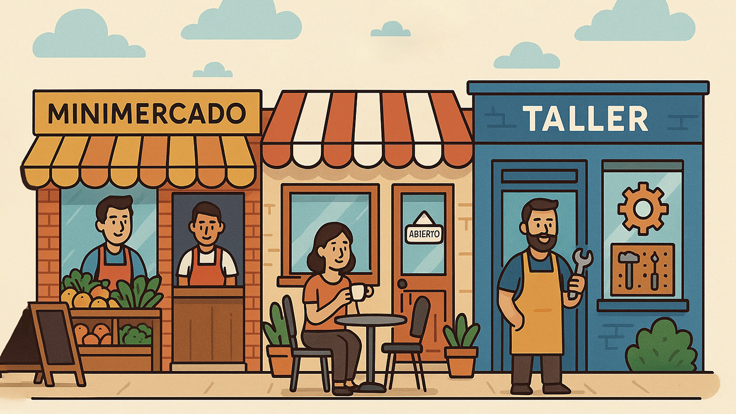

Slide 5
Árbol de problemas
EFECTOS
Mayor tiempo y costo de I+D
Riesgo de modelos subóptimos
Pérdida de competitividad
Dependencia de consultores externos
PROBLEMA CENTRAL
Pymes sin core en IA/ML no logran construir, seleccionar y entrenar eficientemente modelos de clasificación de imágenes
Espacio amplio de arquitecturas e hiperparámetros
Prueba y error manual e iterativo
Sin personal especializado en ML/IA
Alto consumo computacional al reentrenar
CAUSAS TÉCNICAS
CAUSAS ORGANIZACIONALES
Figura: árbol de problemas. Elaboración propia.
3 / 13
Notes:
[Tiempo: 1:30]
El aprendizaje profundo domina la clasificación de imágenes, pero construir un buen modelo para un dataset específico sigue siendo costoso: hay que elegir la arquitectura, ajustar hiperparámetros, entrenar y validar, casi siempre por prueba y error. El AutoML nació para reducir esa carga, pero incluso así la selección del modelo sigue exigiendo criterio técnico. Esto tiene un correlato organizacional: la literatura señala la falta de personal especializado como una de las barreras más citadas para adoptar IA en pymes, que además no cuentan con equipos de I+D ni con el cómputo para experimentar por periodos largos.
El árbol de problemas ordena esto en un problema central, cuatro causas y cuatro efectos. Dos causas son técnicas: el espacio de configuraciones es enorme y se explora manualmente. Dos son organizacionales: no hay personal especializado y reentrenar consume muchos recursos. De ahí se derivan más tiempo y costo antes de tener un modelo utilizable, mayor riesgo de configuraciones subóptimas, pérdida de competitividad y dependencia de terceros.

Slide 6


Problema seleccionado y justificación
PROBLEMA SELECCIONADO
Dificultad de las pymes cuyo core de negocio no es la IA/ML para construir, seleccionar y entrenar eficientemente modelos de clasificación de imágenes a partir de un dataset etiquetado, y dejarlos listos para su despliegue.
Integra las 4 causas
Acota el alcance
Habilita una solución delimitada
2 técnicas y 2 organizacionales
Un solo enunciado del problema
Empresas cuyo core no es la IA
Sin equipo propio de I+D
Arquitectura multiagente + RAG
Selección, entrenamiento y evaluación automáticos
4 / 13
Notes:
[Tiempo: 1:00]
El problema seleccionado es la dificultad de las pymes cuyo core de negocio no es la IA para construir, seleccionar y entrenar de manera eficiente modelos de clasificación de imágenes a partir de un dataset etiquetado, y dejarlos listos para su despliegue. Lo seleccionamos por dos razones. Primero, concentra en un solo enunciado las cuatro causas del árbol. Segundo, acota el alcance a un tipo de organización concreto, en lugar de dejarlo abierto a cualquier actor, con o sin equipo de I+D. Esa delimitación nos permite plantear una solución igualmente acotada: una arquitectura multiagente apoyada en RAG que automatice la selección, el entrenamiento y la evaluación de estos modelos.

Slide 7
Objetivos y resultados esperados
OBJETIVO GENERAL
Arquitectura multiagente + RAG que automatice la construcción, selección, entrenamiento y preparación para despliegue de modelos de clasificación de imágenes en pymes.
O1
Acotar el espacio con RAG
O2
Automatizar el ciclo de entrenamiento
O3
Facilitar el uso a no expertos
O4
Optimizar el consumo de cómputo
Atiende: Espacio amplio de configuraciones
Atiende: Prueba y error manual
Atiende: Sin personal especializado
Atiende: Alto costo computacional
RESULTADOS
RESULTADOS
RESULTADOS
RESULTADOS
R1.1 Base de conocimiento RAG
R1.2 Configuraciones candidatas
R1.3 Reporte de acotación
R2.1 Agente de entrenamiento
R2.2 Agente de evaluación
R2.3 Iteración automática
R3.1 Interfaz de carga de dataset
R3.2 Reporte final comprensible
R3.3 API dockerizada
R4.1 Descarte temprano
R4.2 Registro de consumo
R4.3 Comparativo vs. baseline
INDICADOR
INDICADOR
INDICADOR
INDICADOR
Reducción verificable de candidatos
% entrenado sin intervención manual
% que completa la carga sin ayuda
% de reducción vs. búsqueda exhaustiva
5 / 13
Notes:
[Tiempo: 1:30]
El objetivo general es desarrollar una arquitectura multiagente, apoyada en RAG, que automatice la construcción, selección, entrenamiento y preparación para el despliegue de modelos de clasificación de imágenes, orientada a pymes cuyo core no es la IA. De él se desprenden cuatro objetivos específicos, uno por cada causa del árbol. O1 acota, mediante RAG, el espacio de arquitecturas e hiperparámetros a pocas configuraciones candidatas. O2 automatiza con agentes el ciclo de entrenamiento, evaluación y ajuste. O3 permite que usuarios sin conocimientos de ML entreguen su dataset y reciban el modelo con una explicación comprensible. O4 optimiza el consumo computacional para que el proceso sea viable con los recursos de una pyme.
Cada objetivo tiene tres resultados esperados, doce en total, y cada uno con su medio de verificación e indicador medible. Por ejemplo, en O1 medimos la reducción del número de candidatos frente al espacio total; en O4, el porcentaje de reducción de entrenamientos completos frente a una búsqueda exhaustiva.

Slide 8
Metodología y procedimientos
HERRAMIENTAS Y MÉTODOS
FORMA DE VALIDACIÓN
O1
Acotar el espacio con RAG
RAG + ChromaDB · Agente LLM en LangGraph · Keras Applications
Precisión y exhaustividad de la recuperación; reducción del espacio
O2
Automatizar el ciclo
TensorFlow/Keras (GTX 1650 + nube) · scikit-learn · Optuna + Hyperband
% sin intervención manual; métricas en el 100 % de modelos
O3
Facilitar el uso a no expertos
React/Node.js + escala SUS · LLM con formato model card · Docker + FastAPI
Pruebas de usabilidad, encuestas de comprensión y smoke tests
O4
Optimizar el consumo
Hyperband sobre Optuna · psutil y nvidia-smi · Benchmarking vs. baseline
% de reducción de entrenamientos, tiempo y recursos
6 / 13
Notes:
[Tiempo: 1:30]
La sección de métodos asigna a cada uno de los doce resultados una herramienta concreta y una forma de validación. En O1, la base de conocimiento se implementa con RAG sobre ChromaDB, y un agente basado en LLM, orquestado con LangGraph, combina lo recuperado con el catálogo de Keras Applications para generar las configuraciones candidatas. Se valida midiendo precisión y exhaustividad de la recuperación frente a un conjunto de referencia.
En O2, el entrenamiento usa TensorFlow y Keras, en una GPU local GTX 1650 complementada con nube. La evaluación usa scikit-learn, con exactitud, F1 y matriz de confusión, y la iteración automática se apoya en Optuna con descarte temprano tipo Hyperband.
En O3 prototipamos una interfaz web en React, evaluada con la Escala de Usabilidad del Sistema. Un LLM redacta el reporte siguiendo el formato de model cards, y el modelo se entrega como API dockerizada con FastAPI.
En O4 reutilizamos Hyperband, registramos el consumo con psutil y nvidia-smi, y comparamos contra una línea base exhaustiva.

Slide 9


Marco legal y regulatorio
Marco legal
Cumplimiento obligatorio en el Perú
Marco regulatorio
Estándares y buenas prácticas voluntarias
Ley 29733 + DS 016-2024-JUS
Protección de datos personales
Datasets con rostros → anonimizar antes de indexar
ISO/IEC 42001:2023
Sistema de gestión de IA
Model cards y Datasheets
Documentan modelos y datasets
Ley 31814 + DS 115-2025-PCM
Uso de IA clasificado por nivel de riesgo
Exige transparencia y supervisión humana
NIST AI RMF 1.0
Gestión de IA basada en riesgos
IMPLICANCIA DE DISEÑO
R1.3 y R3.2 dejan evidencia trazable de los criterios de selección y de las limitaciones del modelo.
7 / 13
Notes:
[Tiempo: 1:30]
Los marcos legal y regulatorio condicionan el diseño desde el inicio. En lo legal hay dos normas. La Ley 29733 de Protección de Datos Personales y su reglamento, el Decreto Supremo 016-2024-JUS, importan porque el dataset de la pyme puede incluir, sin que lo advierta, rostros de operarios o clientes. Eso lo volvería un banco de datos personales y exigiría medidas como el anonimizado. La segunda es la Ley 31814, que promueve el uso de la IA, y su reglamento, el Decreto Supremo 115-2025-PCM, del 9 de setiembre de 2025. Este clasifica los sistemas por riesgo, uso indebido o alto riesgo, y exige transparencia y supervisión humana. Una pyme sin especialistas difícilmente podría determinar por sí sola en qué nivel cae.
En lo regulatorio, de adopción voluntaria, consideramos la ISO/IEC 42001, los formatos model cards y datasheets, y el enfoque de riesgos del marco NIST. La consecuencia de diseño es que el reporte de acotación y el reporte final comprensible dejan evidencia trazable de los criterios y las limitaciones del modelo.

Slide 10




Marco conceptual
Pyme
AutoML
NAS
HPO
Clasificada por ventas anuales en UIT: pequeña hasta 1700, mediana hasta 2300
Automatiza el pipeline completo de construcción del modelo
Búsqueda de arquitecturas neuronales: automatiza el diseño de la red
Optimización de hiperparámetros: busca los que maximizan el desempeño
Arquitectura multiagente
RAG
Gobernanza de modelos
Agentes LLM especializados coordinados hacia un objetivo común
LLM condicionado por una base de conocimiento externa y actualizable
Trazabilidad y auditabilidad técnica: qué modelo, con qué criterios. No implica cumplimiento regulatorio amplio
8 / 13
Notes:
[Tiempo: 1:00]
El marco conceptual fija siete términos. Pyme, definida en el Perú por nivel de ventas anuales en UIT: pequeña empresa hasta 1700 y mediana hasta 2300. AutoML es el campo que automatiza el pipeline de construcción del modelo; dentro de él, la búsqueda de arquitecturas neuronales y la optimización de hiperparámetros atacan justamente el espacio de configuraciones de nuestra problemática. Las arquitecturas multiagente coordinan agentes especializados basados en LLM, y RAG condiciona al modelo en una base de conocimiento externa; ambos son los dos pilares técnicos del objetivo general. Finalmente, precisamos que en esta tesis gobernanza de modelos significa trazabilidad y auditabilidad técnica de qué configuración se eligió y con qué criterios, no cumplimiento regulatorio en sentido amplio.

Slide 11
Estado del arte: estrategia de búsqueda
Búsqueda inicial
216
MOTORES DE BÚSQUEDA
ACM Digital Library
10 docs.
Sin duplicados
206
Google Académico
82 docs.
arXiv
124 docs.
Criterios de inclusión CI1–CI6
57
Descartados: Scopus e IEEE Xplore (sin resultados relevantes)
Criterios de exclusión CE1–CE3
14
CRITERIOS
Incluir
2020–2026, texto completo (EN/ES)
Automatiza modelos de visión
Usa agentes LLM o RAG; considera usabilidad
Excluir
Solo una arquitectura específica
Resumen <4 páginas, póster o tutorial
Protocolo: Kitchenham & Charters + PICOC · Búsqueda del 10/09/2026
P1
P2
P3
Enfoques y arquitecturas
Agentes y RAG
Usuarios no expertos
9/ 13
Notes:
[Tiempo: 1:30]
Para el estado del arte diseñamos una revisión sistemática siguiendo las guías de Kitchenham y Charters, y estructuramos la cadena de búsqueda con el enfoque PICOC. Definimos tres objetivos de revisión, alineados con las causas técnicas y con O1 y O2, que se traducen en las preguntas P1, P2 y P3 que responderemos a continuación.
Buscamos en ACM Digital Library, Google Académico y arXiv el 10 de setiembre de 2026. Scopus e IEEE Xplore se consideraron inicialmente, pero no arrojaron resultados relevantes, y dejamos constancia de ello por reproducibilidad. Se recuperaron 216 documentos; sin duplicados quedaron 206. Con seis criterios de inclusión, entre ellos publicación entre 2020 y 2026, texto completo, uso de agentes o RAG y consideración de usabilidad para no expertos, quedaron 57. Con tres criterios de exclusión llegamos a 14 estudios primarios, priorizando novedad científica y relevancia temática.

Slide 12
Hallazgos: respuestas a P1, P2 y P3
P1
P2
P3
¿Qué enfoques automatizan la construcción y selección de modelos?
¿Cómo se usan agentes y RAG, con qué ventajas y limitaciones?
¿Cómo se facilita el uso a usuarios sin conocimientos de ML?
NAS: refuerzo, bayesiana (AutoKeras), DARTS, evolutivos
Marcos LLM: AutoMMLab, AutoML-Agent, MLZero, iML
Modelos fundacionales: REMSA
No-code vs. código: barrera de entrada vs. flexibilidad
Uso: agentes especializados + planificación con recuperación
Ventaja: espacio abierto y lenguaje natural
Ventaja: autoverificación; TopoAgent +9.32 % vs. no agénticos
Riesgo: alucinaciones y fallos de ejecución
Riesgo: costo de tokens; sobreajuste en HPO
Riesgo: depende de la calidad del RAG
Lenguaje natural: interfaces tipo request-to-model
Clarificación: diálogos multietapa (REMSA)
No-code: Lobe, Teachable Machine
Crowdsourcing: ajuste de hiperparámetros (CrowdOptim)
Despliegue: automático, con interfaz Gradio
10/ 13
Notes:
[Tiempo: 2:00]
P1 pregunta qué enfoques automatizan la construcción y selección de modelos. Encontramos tres familias. Primero, la búsqueda de arquitecturas neuronales, con aprendizaje por refuerzo, optimización bayesiana como AutoKeras, métodos diferenciables como DARTS y algoritmos evolutivos. Segundo, marcos multiagente basados en LLM, como AutoMMLab, AutoML-Agent, MLZero e iML, que automatizan desde la interpretación del requerimiento hasta el despliegue. Tercero, la selección asistida de modelos fundacionales, como REMSA.
P2 pregunta cómo se usan agentes y RAG, y con qué ventajas y limitaciones. AutoML-Agent emplea planificación aumentada por recuperación, y REMSA aplica RAG sobre una base de modelos. Como ventajas, los agentes exploran espacios abiertos, aceptan lenguaje natural y se autoverifican; TopoAgent reporta 9.32 % más de precisión balanceada que oráculos fijos no agénticos. Como limitaciones, alucinaciones y fallos de ejecución, mayor costo de tokens, riesgo de sobreajuste en la optimización de hiperparámetros y dependencia de la calidad de lo recuperado.
P3 pregunta cómo se facilita el uso a no expertos. Las estrategias son interfaces de lenguaje natural tipo request-to-model, diálogos de clarificación, plataformas no-code como Lobe o Teachable Machine, y despliegue automático con interfaces web como Gradio.

Slide 13
Conclusiones y vacío de investigación
LA LITERATURA CONCLUYE
VACÍO DE INVESTIGACIÓN
Equilibrar interacción intuitiva en lenguaje natural, ejecución de código sin errores y eficiencia en tokens e infraestructura
1
AutoML pasa de la caja negra a la democratización
2
Agentes LLM: frontera tecnológica en AutoML y visión
NUESTRO APORTE
No-code: rápido, pero 3–4 % menos de precisión
O1
RAG acota el espacio de búsqueda
3
O2
Agentes automatizan el ciclo completo
4
Persisten alucinaciones, costo de tokens y poca explicabilidad
O3
Reporte comprensible y trazable
O4
Descarte temprano y registro de consumo
11 / 13
Notes:
[Tiempo: 1:30]
Del estado del arte se desprenden cuatro conclusiones. Primera: el AutoML ha evolucionado desde sistemas de caja negra hacia plataformas que buscan democratizar la IA para usuarios no técnicos, lo cual es crítico para las pymes. Segunda: las arquitecturas multiagente con LLM se perfilan como la frontera tecnológica y superan la rigidez del no-code, que ofrece rapidez de prototipado pero entre 3 y 4 % menos de precisión que el código nativo. Tercera: la eficiencia es alcanzable; HPO-LLaMA requiere menos rondas de entrenamiento que la búsqueda aleatoria o bayesiana, y CellDX reporta más de 30 veces menos costo de ajuste. Cuarta: persisten desafíos, como alucinaciones, costo por tokens y falta de explicabilidad.
El vacío que identificamos es diseñar arquitecturas que equilibren interacción intuitiva en lenguaje natural, ejecución de código sin errores y eficiencia en tokens e infraestructura. Nuestra propuesta apunta a ese vacío: RAG para acotar el espacio de búsqueda, agentes para automatizar el ciclo, reportes trazables para la explicabilidad, y descarte temprano con registro de consumo para la eficiencia.

Slide 14


Estado actual y próximos pasos
COMPLETADO
POR DESARROLLAR
Capítulo 1 · Generalidades
4 objetivos y 12 resultados verificables
Capítulo 4 · Resultados esperados
Resultado, objetivo y forma de validación
Capítulo 2 · Marcos de referencia
Legal, regulatorio y conceptual
Capítulo 5 · Conclusiones
Conclusiones y trabajos futuros
Capítulo 3 · Estado del arte
Revisión sistemática con 14 estudios primarios
Anexo A · Plan de proyecto
Riesgos, recursos y costos
PRÓXIMO HITO
Primer prototipo general de la solución
12 / 13
Notes:
[Tiempo: 1:00]
A la fecha hemos completado los tres primeros capítulos: definimos el problema y los objetivos, con doce resultados verificables; establecimos los marcos legal, regulatorio y conceptual; y cerramos el estado del arte con catorce estudios primarios. Los siguientes pasos son el Capítulo 4, donde presentaremos cada resultado esperado, lo relacionaremos con su objetivo y definiremos cómo validar su construcción, y el Capítulo 5, con conclusiones y trabajos futuros. El plan de proyecto, con cronograma, riesgos y recursos, se detallará en el Anexo A. [Completar: el próximo hito y su fecha.]

Slide 15
Gracias por su atención
¿Preguntas?
Roberto Abel Chávez Javier · Asesor: Pablo Alejandro Fonseca Arroyo
13/ 13
Notes:
[Tiempo: 0:30]
En síntesis: identificamos una brecha real para las pymes sin capacidades de IA, propusimos una arquitectura multiagente con RAG como respuesta acotada y verificable, y el estado del arte respalda su pertinencia y señala los riesgos a cuidar. Agradecemos al jurado su atención y quedamos atentos a sus preguntas y comentarios.

